Slide 1
职教高考新实践基础篇·
数学
主 编 沈栩竹 唐 平

Slide 2
01
考纲要求
目 录
02
知识梳理
03
典型例题
04
真题感知
05
金榜通关

Slide 3
7.5
双曲线

Slide 6
一、双曲线的定义

Slide 7
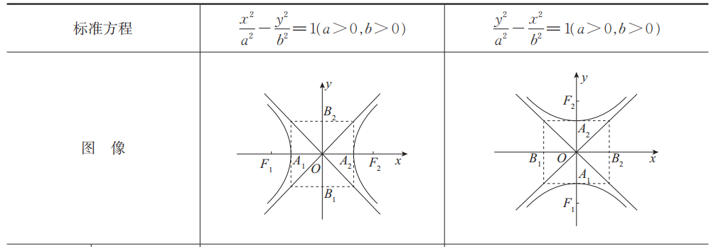
二、双曲线的标准方程及性质

Slide 9
三、直线与双曲线的位置关系

Slide 10
四、特殊双曲线
1.共轭双曲线

Slide 11
2.等轴双曲线

Slide 12
考点一 双曲线的定义
6

Slide 14
考点二 双曲线的标准方程
C

Slide 15
考点三 双曲线的几何性质
6
8

Slide 16
考点四 直线与双曲线的位置关系

Slide 20
考点五 双曲线的综合应用
D

Slide 21
D

Slide 24
一、选择题
D

Slide 25
B

Slide 26
C

Slide 27
B

Slide 28
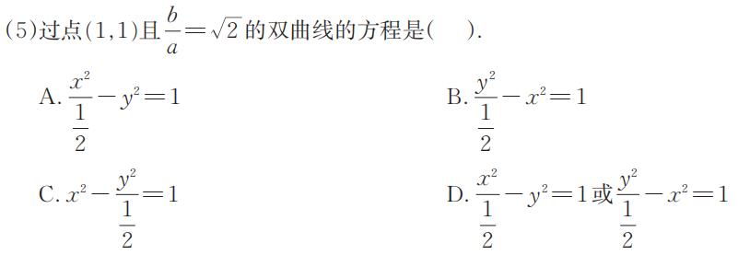
D

Slide 29
D

Slide 30
B

Slide 31
D

Slide 32
A

Slide 33
二、填空题

Slide 36
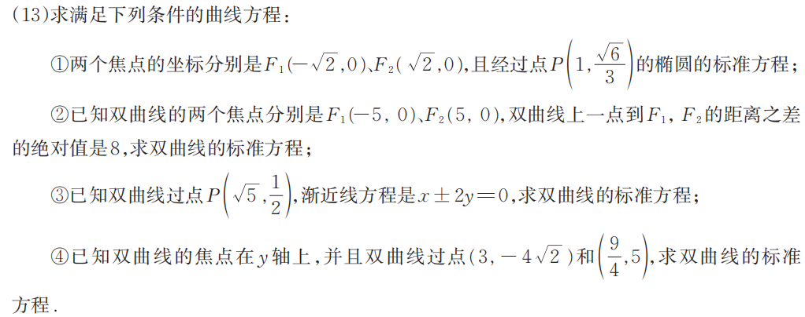
三、解答题

Slide 39
感谢收看

